Slide 1
Suženje i strana tijela dušnika i bronha
Hrvoje Vranjković Dentalna medicina 3. godina

Slide 2
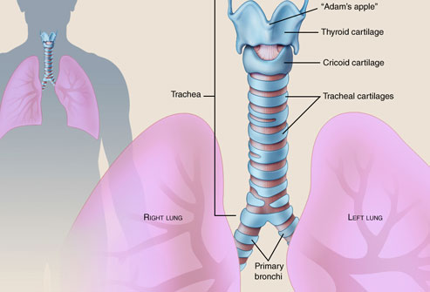
Suženje dušnika
uzrok može biti iznutra i izvana
bljedoća,nemirnost,teško disanje,stridor,cijanoza
cijanoza kao posljedica redukcije hemoglobina
dispneja kao posljedica hipoksije i hiperkapnije

Slide 3
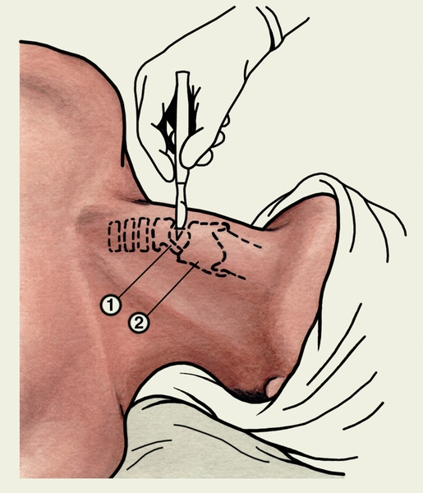
pri udisaju se javlja inspiracijski stridor zbog bržeg strujanja zraka → uvlačenje juguluma i interkostalnih prostora
potrebno je učiniti pretrage poput rendgenografije,scintigrafije štitnjače i biopsije
liječenje : konikotomija,traheotomija,intubacija

Slide 4
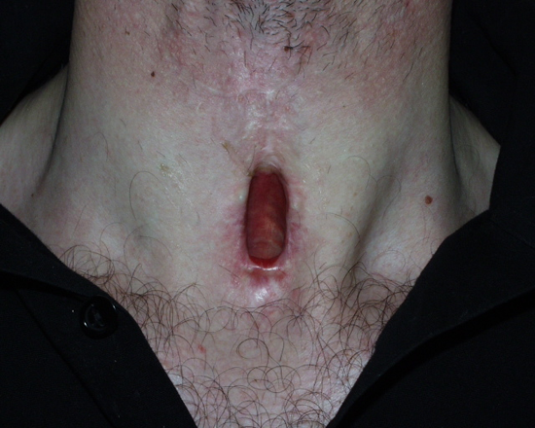
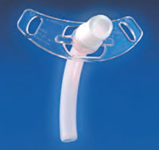
Traheomalacija
posljedica dugotrajnog pritiska na trahealnu stijenku
inspiracijski stridor,dispneja,respiracijska insuficijencija
primarni cilj bolesniku osigurati disanje → traheotomija
uvesti kanilu čiji kraj mora dopirati dublje od mjesta na kojemu je oštećenje

Slide 5
Ožiljno suženje dušnika
najčešće kao posljedica neprikladno korištene kanile
ishemični ulkus,granulacijsko tkivo,ožiljne strikture
može nastati naglo gušenje
kirurško liječenje-mogućnost pojave sekundarnih striktura,najčešće zbog micanja dušnika prilikom disanja

Slide 6
Strana tijela u dišnom putu
mogu biti različita
Razdoblje ekscitacije: - nastaje naglo nakon aspiracije,trajanje 5-10 minuta - kašalj,apneja,cijanoza - simptomi se ubrzo smire zbog zamora refleksa - veliko strano tijelo ponekad može izazvat smrt

Slide 7
Razdoblje latencije: - simptomi se javljaju nakon nekog vremena - karakterističan znak stranog tijela u dušniku → balotman - čuje se udarac pri udisaju zbog udarca tijela u bifurkaciju dušnika te pri izdisaju zbog udarca u glasnice - hipoksija i hiperkapnija se javljaju u slučaju zatvorenosti glavnog bronha→smanjen krvni optjecaj
Razdoblje komplikacija: - bubrenje stranog tijela,upale okolne stijenke - simptomi slični spastičnom bronhitisu - bronhiektazije i plućni apsces

Slide 8
Fizikalni pregled: - atelektaza-muklina i oslabljeno disanje,stridor,hipersonaran plućni zvuk - u slučaju izraženijeg suženja može se razvit mehanizam semipermeabilnog ventila → otežan ili onemogućen izdisaj → emfizem

Slide 9
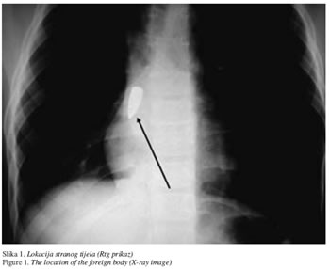
Rendgenske pretrage: - određivanje točnog položaja oblika i smještaja stranog tijela - ezofagogram napravit u slučaju neuspjeha s rtg-om

Slide 10
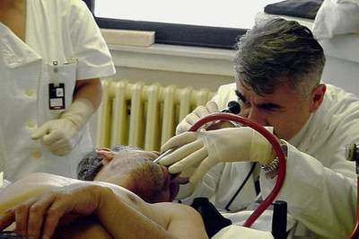
Bronhoskopija: - najvažnija pretraga - u slučaju pneumotoraksa i medijastinalnog emfizema potrebno je odmah obavit ovu pretragu - hipersonaran plućni zvuk i oslabljeno disanje - punkcija pleuralne šupljine -strano tijelo se vadi kroz bronhoskop posebnim hvataljkama

Slide 11
HVALA NA POZORNOSTI!

